Slide 1
コンペ結果
上坂大樹

Slide 2
パラメータや使用した手法
バッチサイズ：128
エポック数：８
学習率：0.001
モデル：resnet18(事前訓練済み)を転移学習
全結合層にドロップアウト層を追加
最適化アルゴリズム：AdamW
回転処理のみ追加
クリッピングを前処理に含めると精度が悪くなった

Slide 3
訓練・検証時の正解率と損失
有効２桁 切り捨て
train_accuracy: 0.96
train_loss: 0.09
val_accuracy: 0.90
val_loss: 0.34

Slide 4
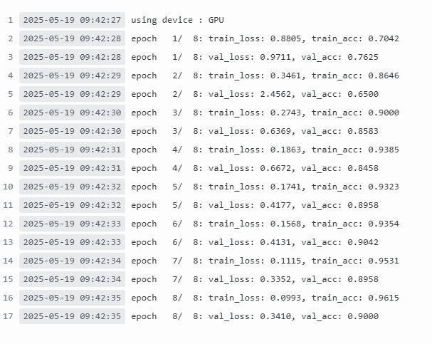
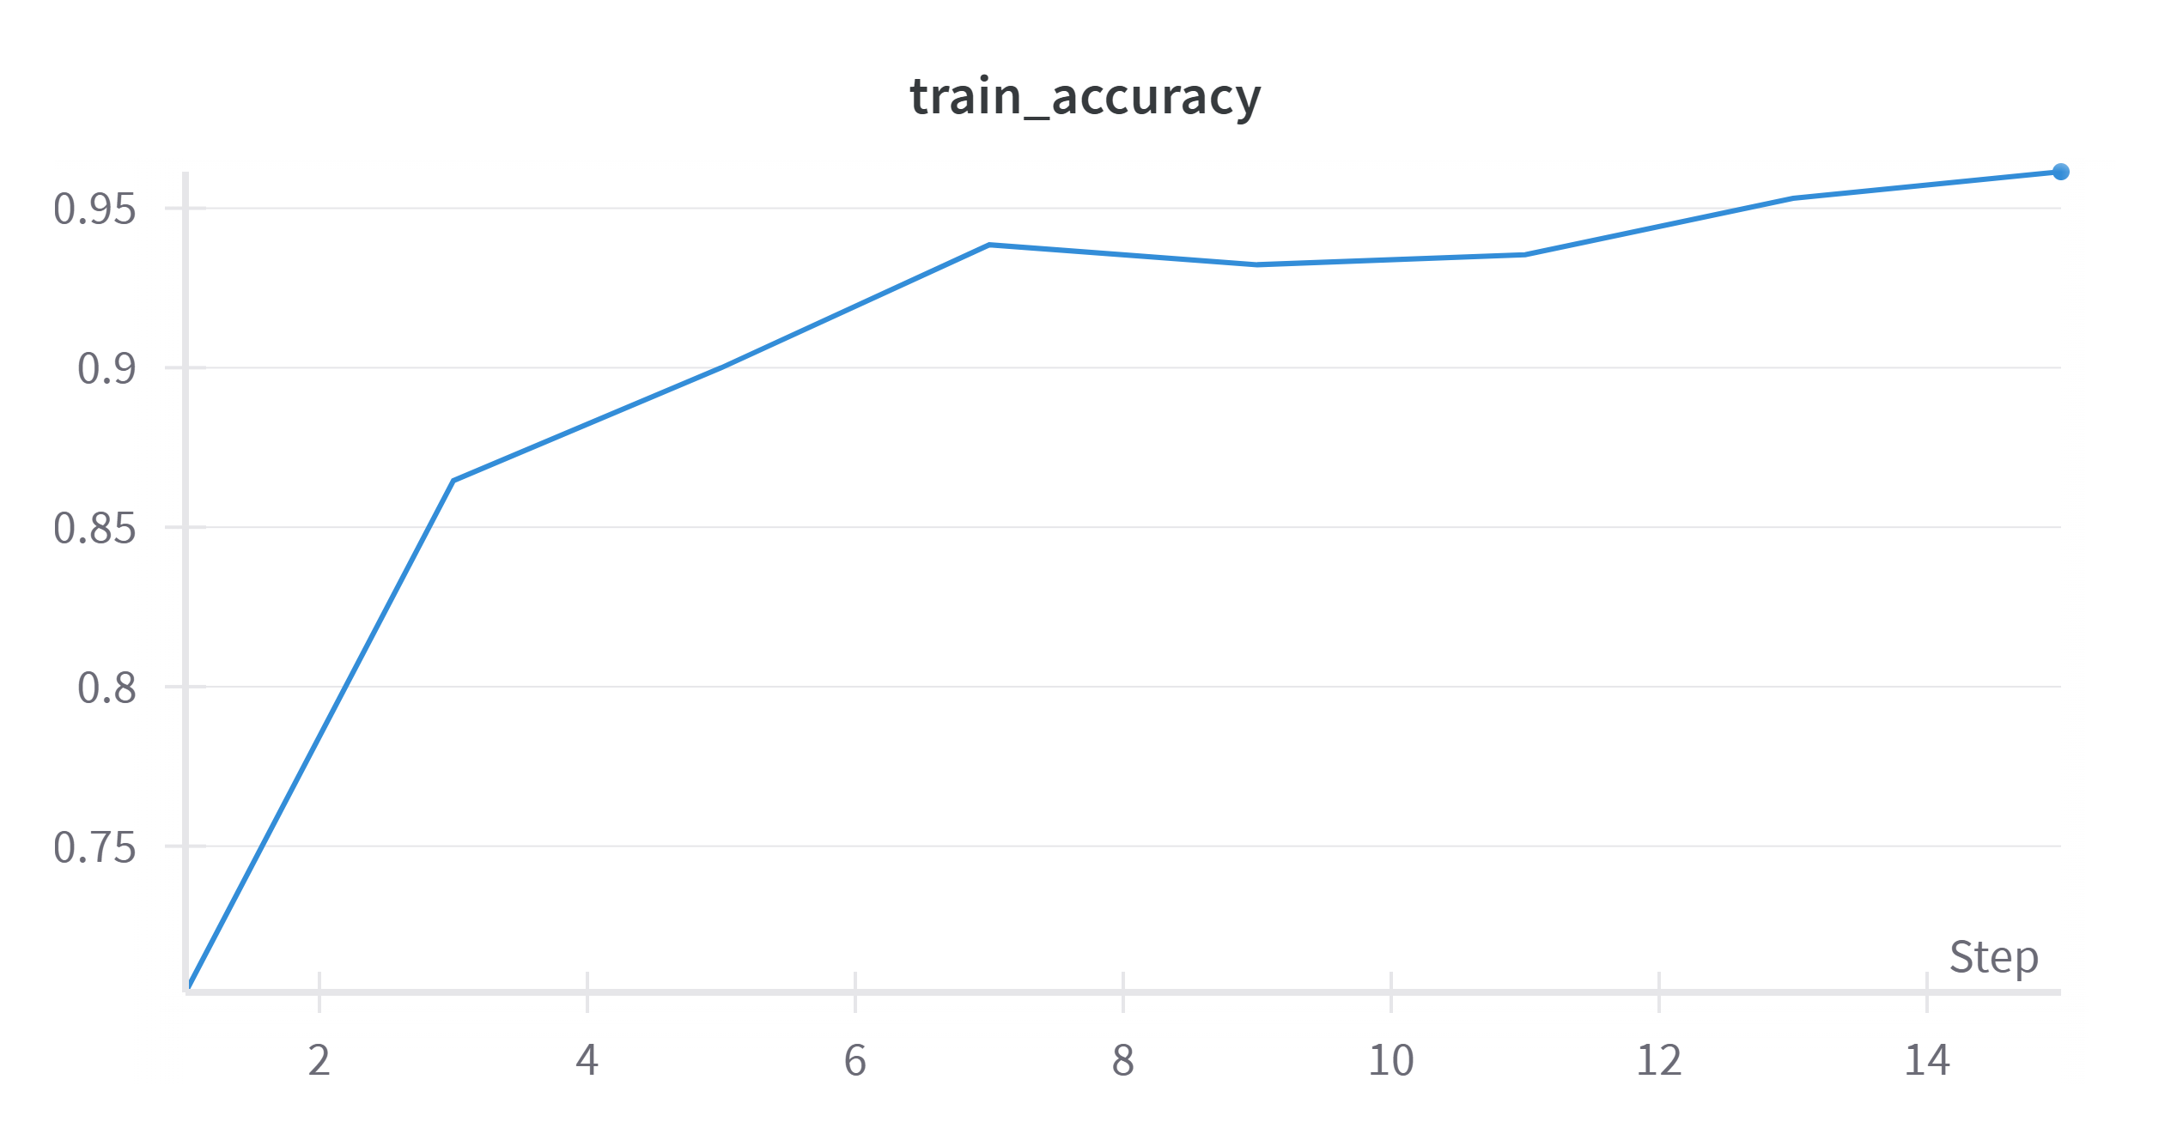
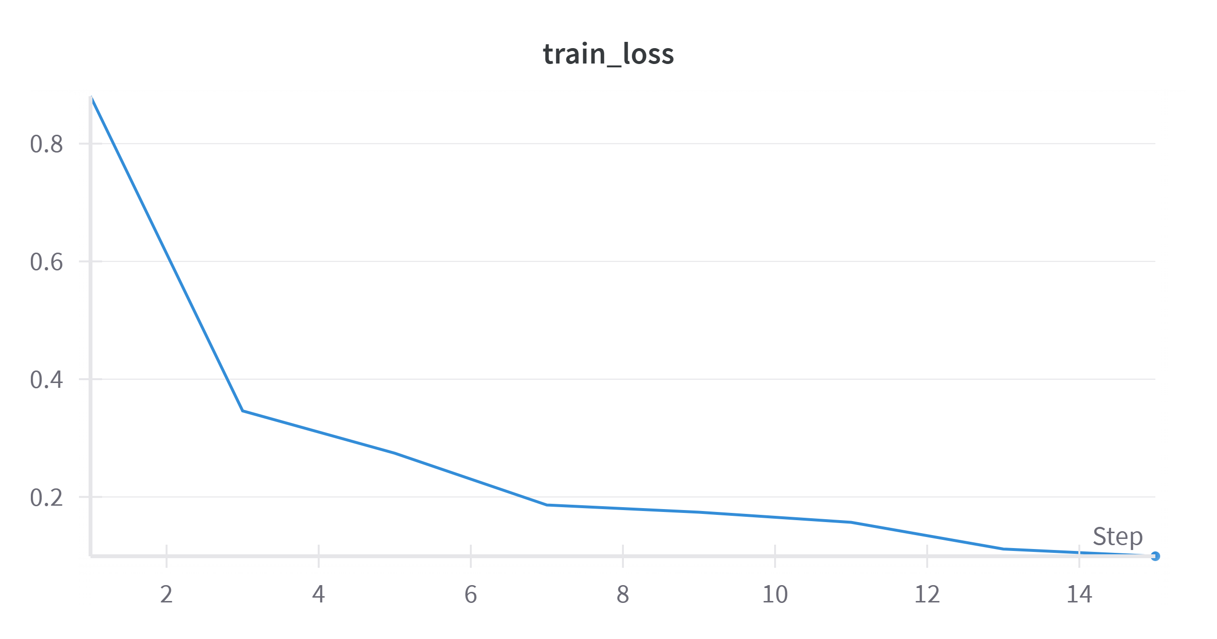
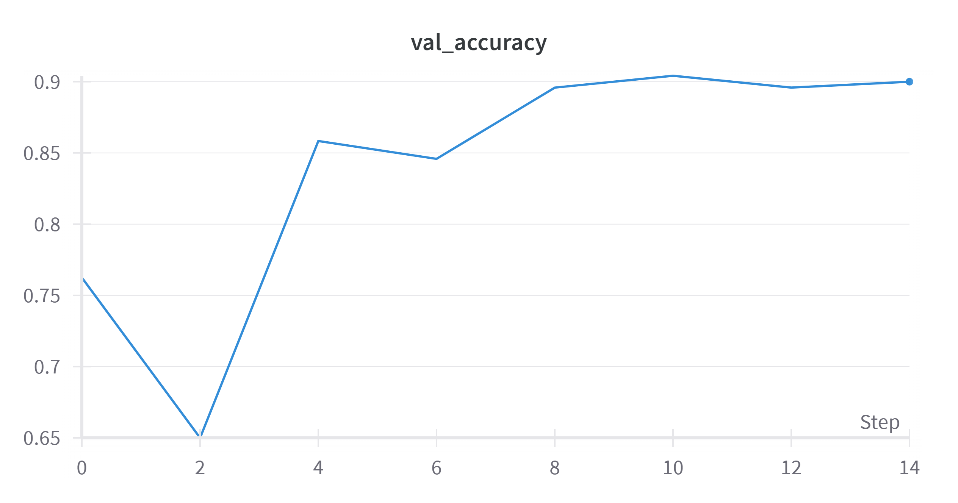
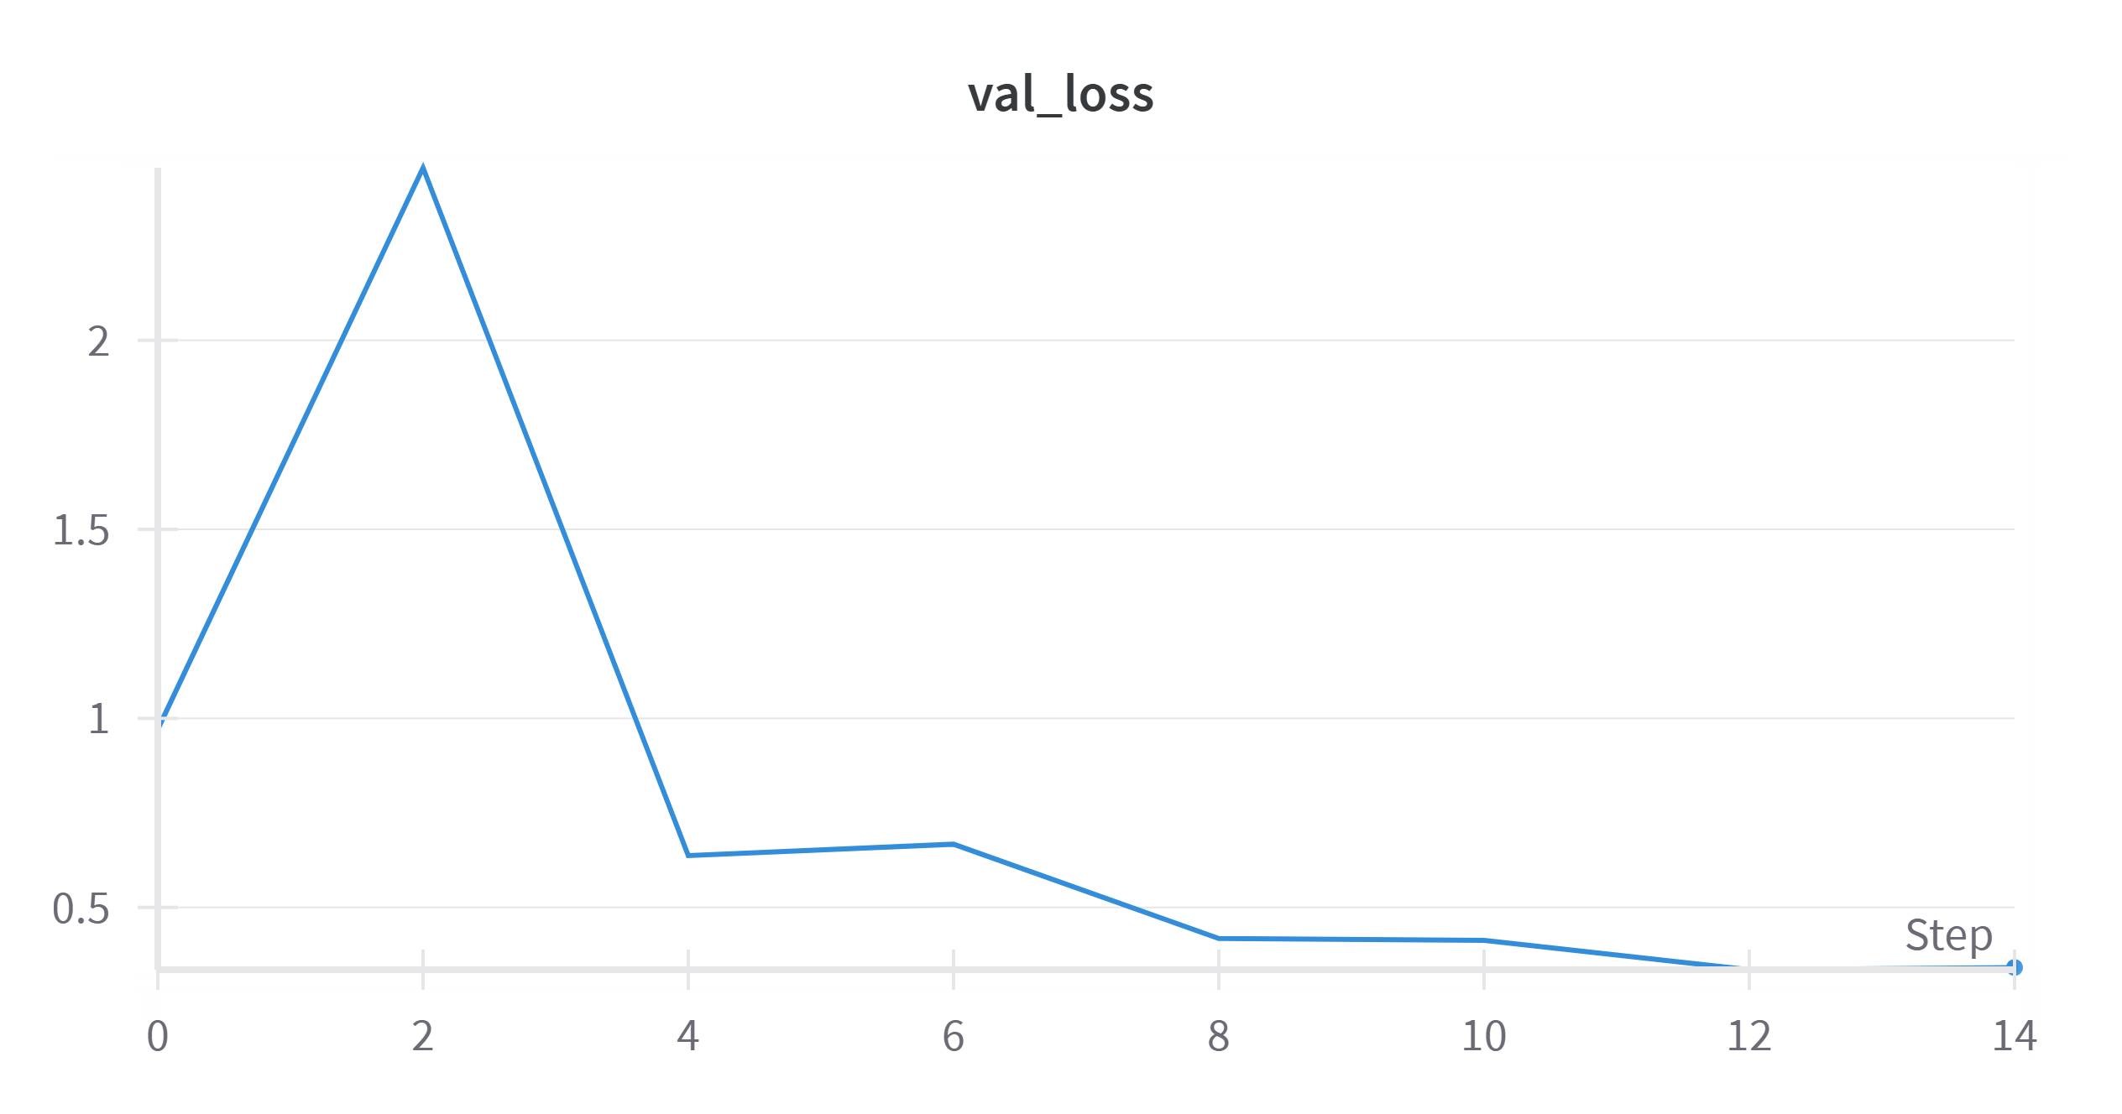
訓練・検証時の正解率と損失（グラフ）

